Slide 1
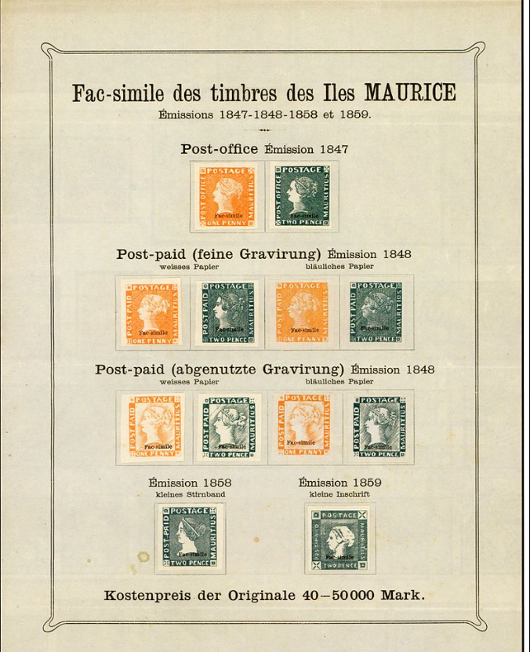
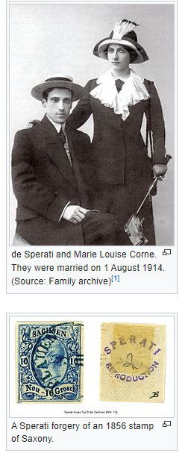
Falsk – regummierte merker
Regummierte merker
En måte å avsløre de på….
BFK 30.08.2022
Øistein Bøe
BYPOSTSAKEN 90-tallet
"ASKERMANNEN"

Slide 2
Falsknerier - Temaer
Helforfalskede merker
Stempelforfalskninger
Forfalsket stempel/stempelavtrykk
Tilbakestilling av stempel
Reparerte merker
Posthistoriske objekter/brev
Eks. frimerker som ikke tilhører objeket
Manipulert/ny gummi
Dagens tema: Ustemplet/postfrisk klassisk er «hett» marked for tiden og man bør være skeptisk

Slide 3
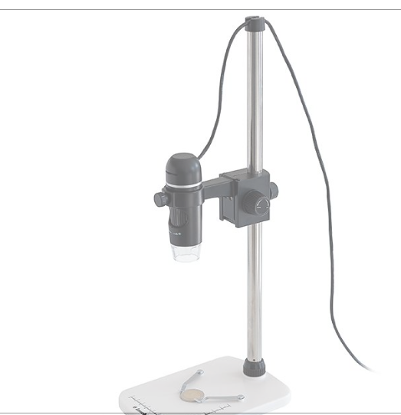
Hva trenger du?
Høyoppløselig skanner 600-1200 dpi
Mikroskop – helst over 150-200x
Hvis du skal ta bilde > 3 megapixel
Disse utfyller hverandre
Lupe er generelt for dårlig

Slide 4
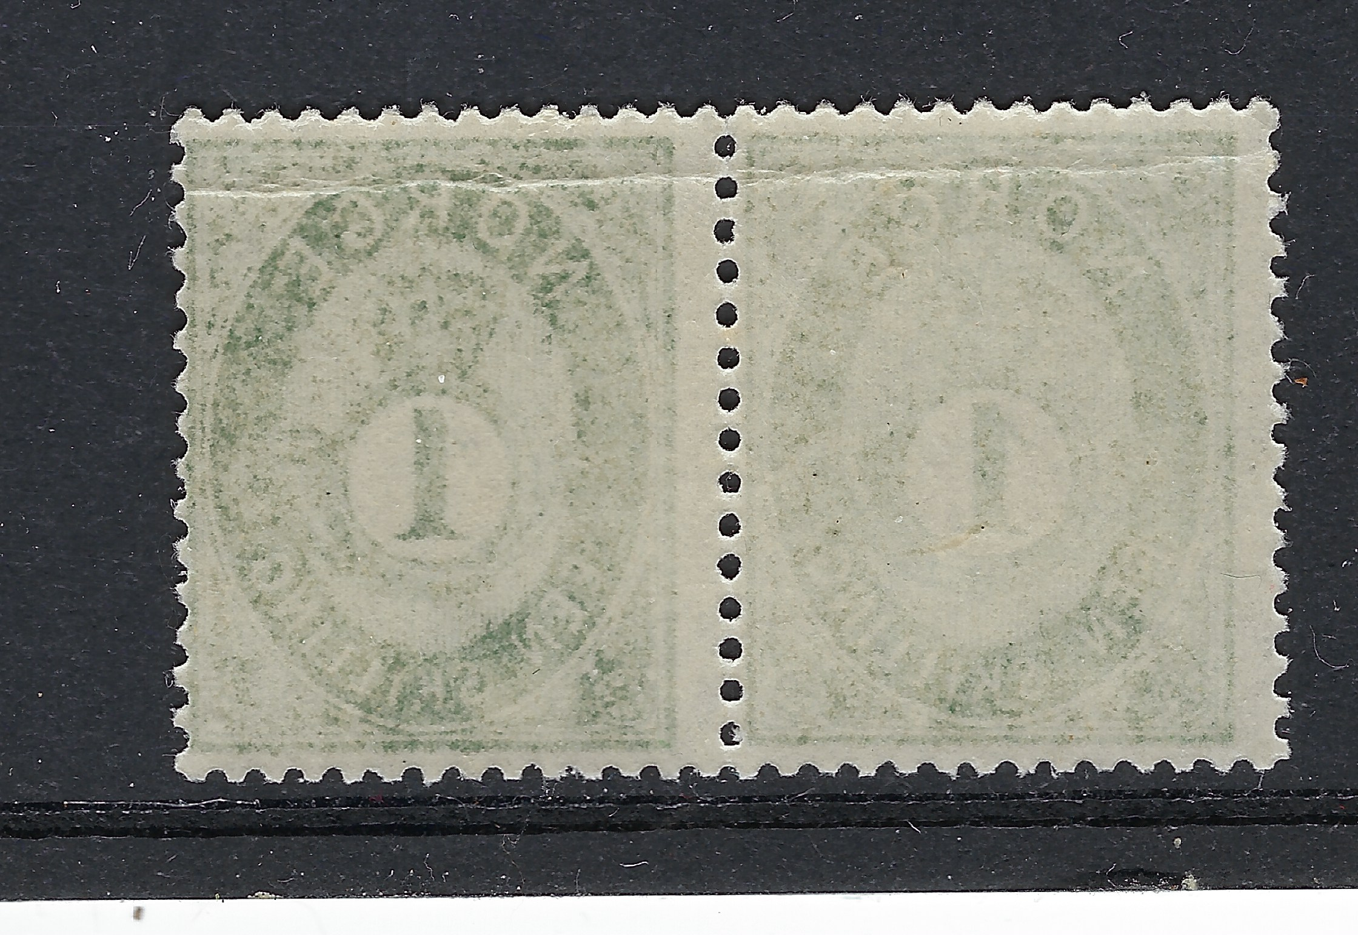
Ofrer et par av NK 16 på vitenskapens alter…

Slide 5
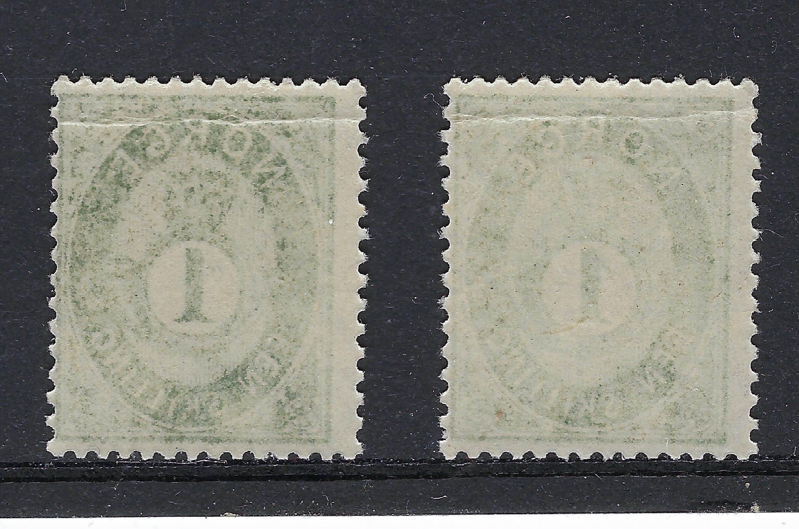
Oppdeling vil etterlate seg papifiber på taggene OG en liten hvit kant mot taggene – begge disse «kjennetegnene» er avhengig av papirtykkelse og type papir
Det «hvite» sees best med skanner
Fibrene best med mikroskop

Slide 7
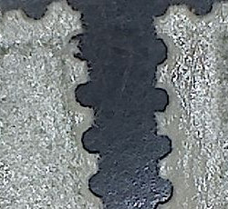
Sprikende papirfibre/tråder

Slide 8
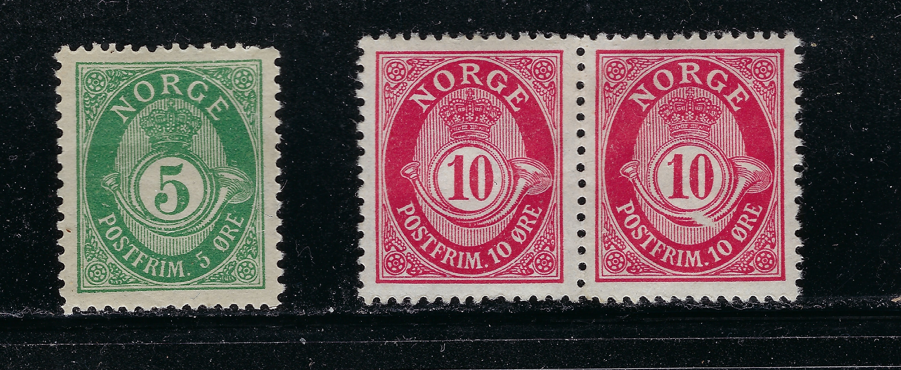
EKTE ELLER FALSK ?

Slide 9
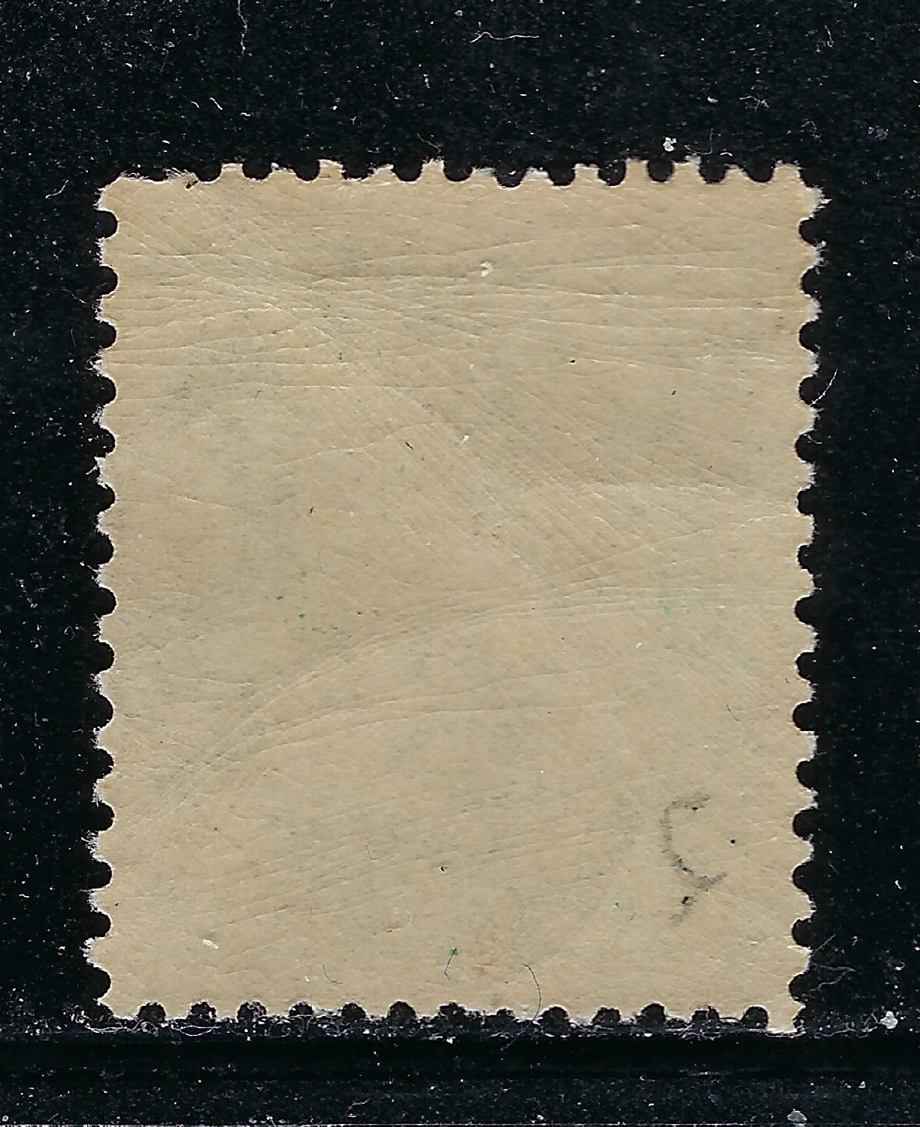
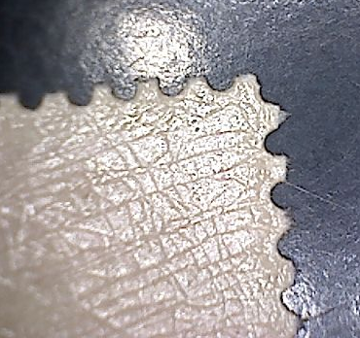
Ingen jevn kontinuerlig avrivings/»hvit» kant
Papirfibre/tråder mangler
Regummiert !

Slide 10
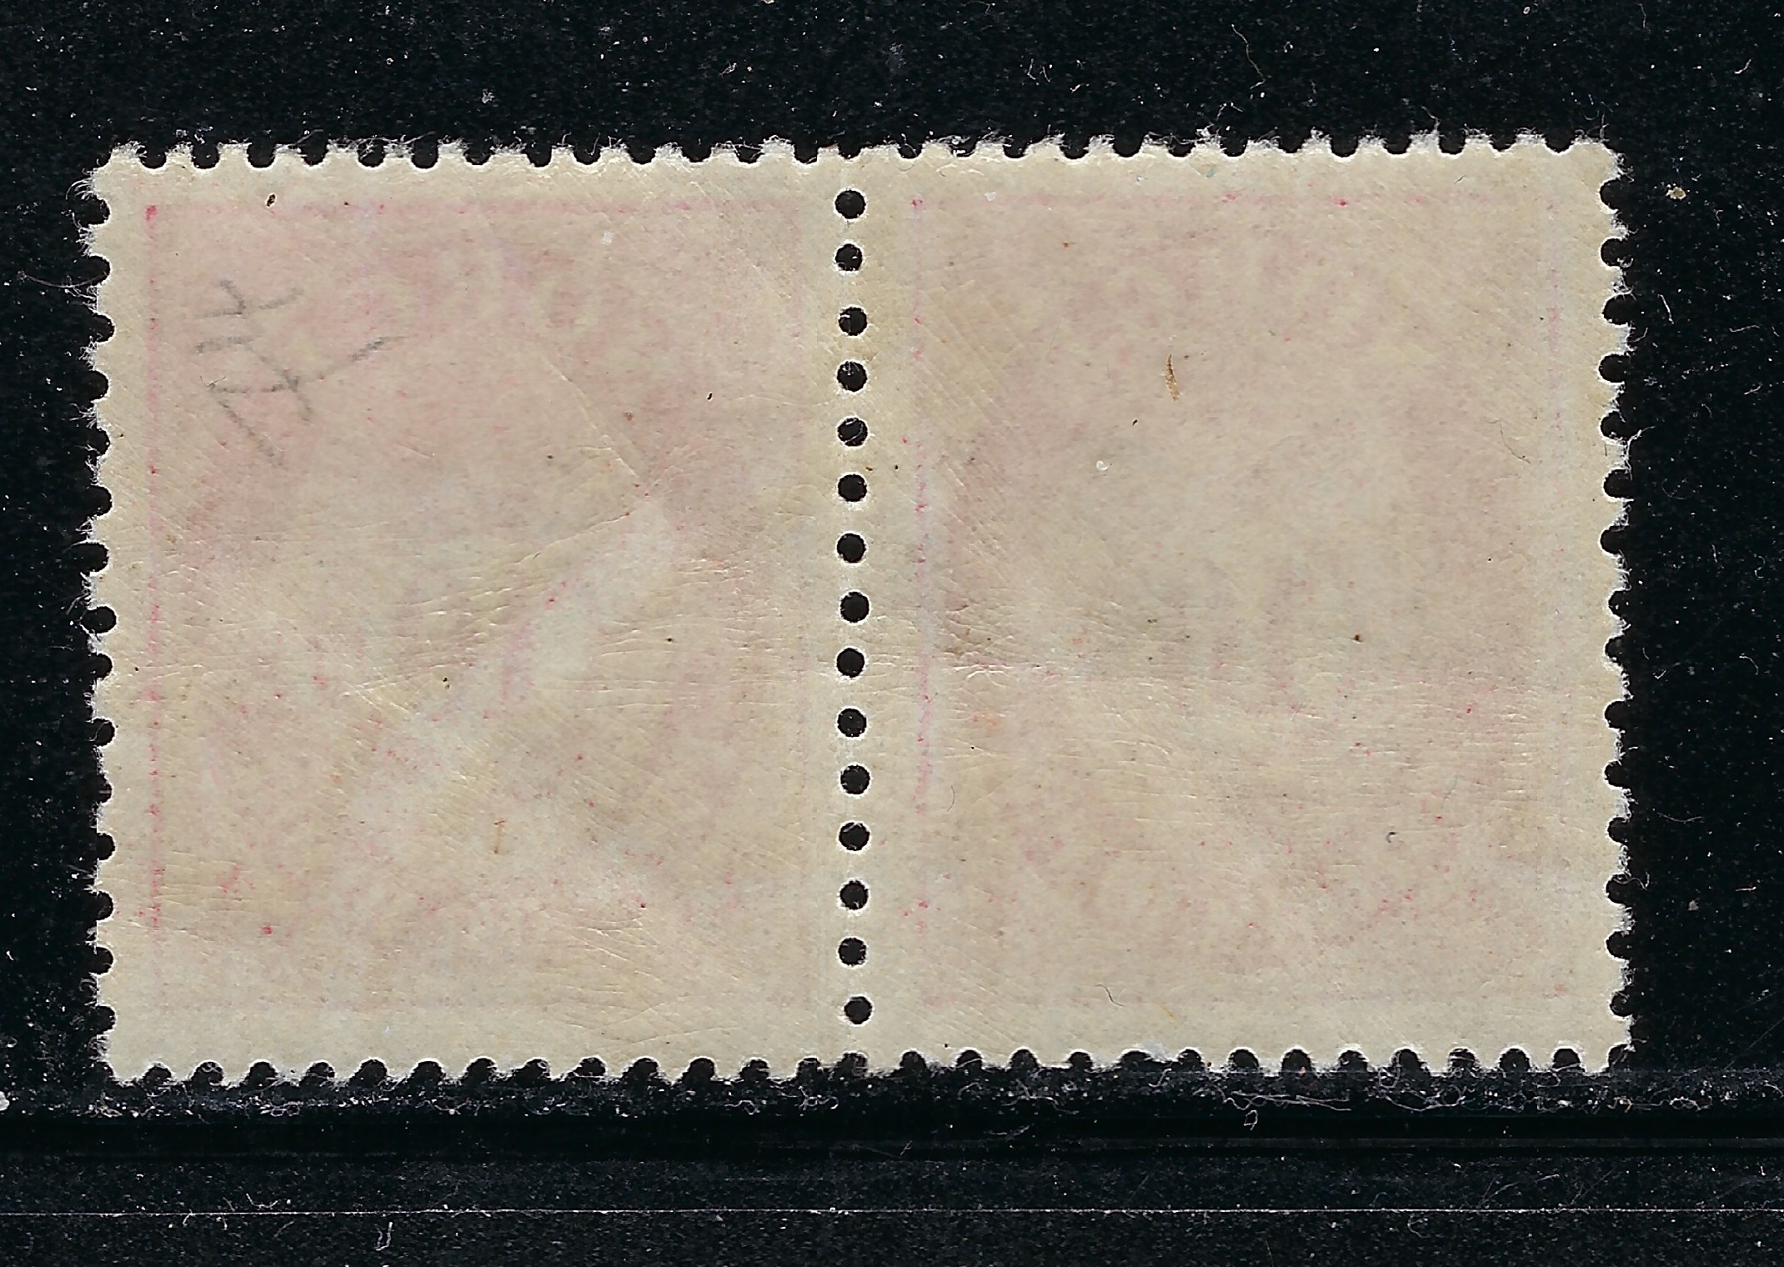
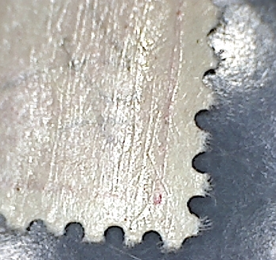
(liten) avrivings/»hvit» kant
Papirfibre/tråder intakt
(ekte)

Slide 11
Konklusjon
«Relativt lett» å avsløre regummiert merke hvis dette er tydelig
Hvis det ser ut som originalgummi – så merk at det finnes mer avanserte forfaskninger hvor man prøve å «bearbeide/raspe» kanten av merket og løse ut papirfibre – men i følge ekspertene vil man ikke klare å separere de enkelte papirfibre, samt at den hvite "kanten" blir ujevn
Selvsagt alltid attest – på spesielt dyre merker…..

